Slide 1
МБДОУ «Детский сад №7 «Сказка»
Социально значимый проект «Волонтерское движение - помощники из сказки
Авторы составитель: Логинова М.Н.

Slide 2
Актуальность данной работы связана с необходимостью формирования чувства ответственности за облик родной деревни и желание изменить её к лучшему. Помочь детям освоить новую систему ценностей любить окружающий мир, свою малую Родину и учиться не вредить ей, умение по возможности помогать нуждающимся.
Любой населенный пункт – это искусственно созданная и поддерживаемая человеком среда, в которой только от человека зависят чистота и порядок. Скопление во дворах строительного мусора, отсутствие экологической культуры у части населения, недопонимание значимости и важности чистоты и благоустройства речной зоны – признаки проблемы, выявленные в ходе работы. Кто-то относится к этому равнодушно, кто-то с сочувствием, кто-то при случае выходит на субботники по уборке территории. Однако проблема с каждым годом становится всё острее. Настало время подключиться к её решению.

Slide 3
Гипотеза проекта: Мы предполагаем, если каждый человек с детства научиться беречь и заботиться об окружающей среде, о природе родного края и о своей малой родине, приносить ей только пользу, а не вред, то экологическая обстановка улучшится.
Цель проекта: Формирование нравственно патриотических чувств и экологического мировоззрения населения д. Буреть, посредством инициативы и самостоятельности детей.
В соответствии с поставленной целью выдвигаются следующие Задачи:
Проанализировать ситуацию загрязненности в деревне;
Пропагандировать и углублять экологические знания детей и взрослых;
Агитировать жителей на уборку и благоустройство;
Воспитывать потребность у детей содержать улицы в чистоте.

Slide 4
Территория реализации проекта: д. Буреть
Срок реализации: сентябрь 2024г. – июнь 2024г.
Практическая ценность данной работы заключается не только в организации волонтёрского движения в детском саду «Помощники из сказки», но и в акцентуализации внимания на проблему экологии родного края, и формирование нравственно патриотических чувств у населения в д.Буреть.
Формы работы: совместная трудовая деятельность родителей и детей, сбор ТБО, благоустройство территории.
План работы над проектом:
I. Подготовительный этап
Обсуждение актуальности темы проекта, обсуждение проблемы загрязнения улиц, реки. Экскурсия по деревне с целью выявления самых загрязненных участков, фотографирование. Определение цели и задач проекта, постановка гипотезы;
II. Информационный этап
Проведение опроса по данной проблеме. Разработка и проведение родительского собрания «Мусор и наше здоровье». Оформление фотовыставки. Составление плана проекта, Определение сроков реализации и ответственных за отдельные этапы проекта.

Slide 5
III. Практический этап
Кормление птиц зимой в парках д. Буреть, расчистка территории памятника Героям ВОВ, сезонные субботники по очистке территории д. Буреть, экскурсия по деревне с целью выявления самых загрязненных участков, фотографирование,
очищение береговой линии реки Ангара, благоустройство территории детской площадки по улице Трактовая, покраска автобусной остановки, подготовка корта к зимнему сезону, ремонт книг фонда сельской библиотеки.
IV. Заключительный этап
Провели отчетное мероприятие, где представили нашу работу и провели концерт для семей участников СВО, где приняли участие дети и родители.

Slide 6
Ожидаемые результаты:
создание волонтёрской (добровольческой) деятельности среди коллектива и детей
непосредственное участие родителей и детей в организации различных экологических мероприятий;
повышение уровня знаний у родителей и детей об экологии родной деревни, охране природы;
благоустройство территории д. Буреть
привлечение родителей к посильному участию в деле экологического воспитания детей;
осознание детьми и взрослыми значимости охраны природы, экологически целесообразного поведения в окружающей среде, не засорять ее.
Продукт проекта:
Создание видео фильма о проделанной работе «Помощники из сказки»

Slide 7
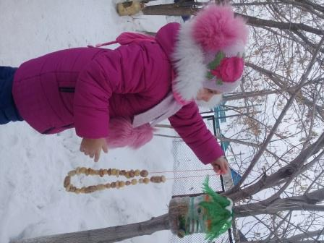
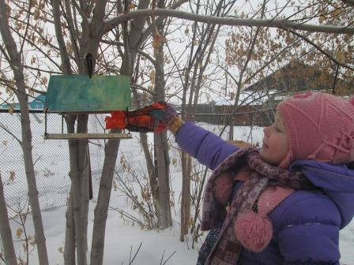
Акция «Покормите птиц зимой»

Slide 8
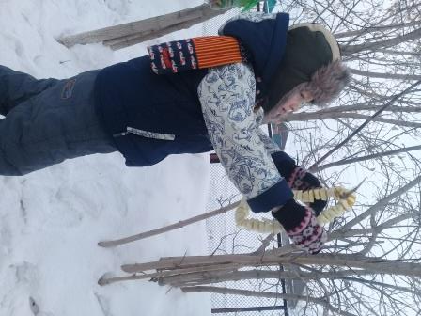
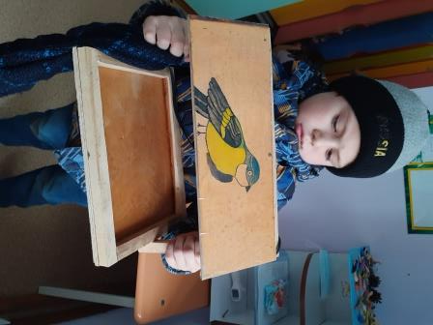

Slide 9
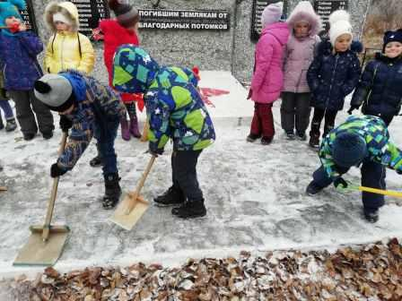
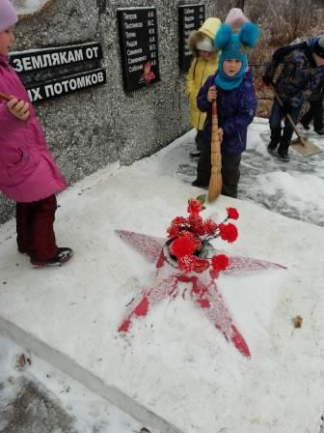
Уборка снега на территории памятника ВОВ

Slide 10
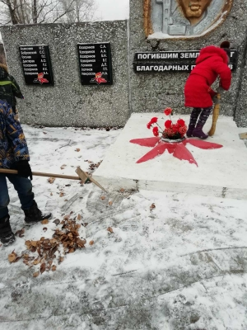
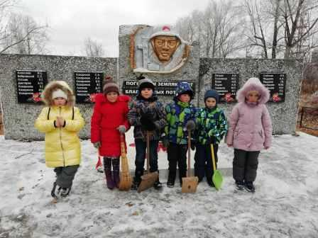

Slide 11
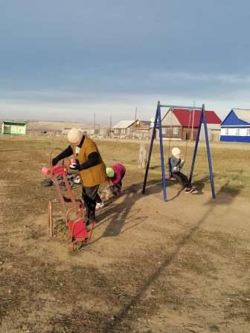
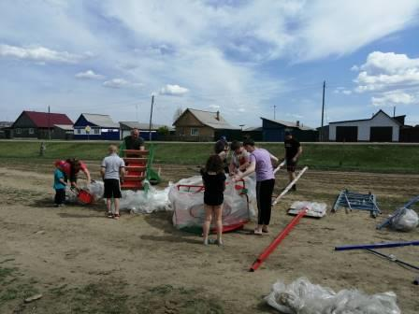
Благоустройство детской площадки

Slide 12
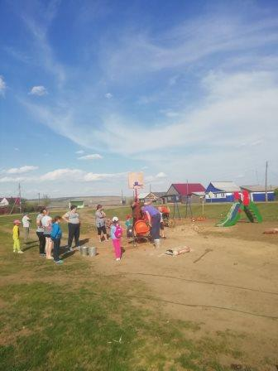

Slide 13
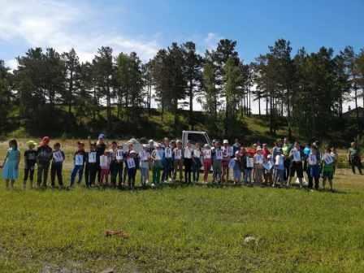
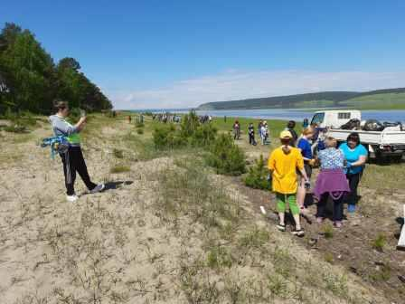
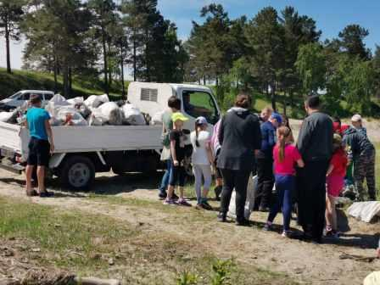
Экологическая акция «Малыши за чистый берег Ангары»

Slide 14
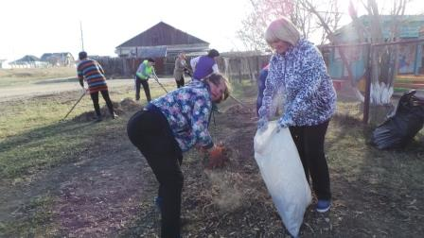
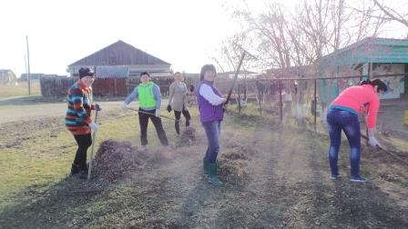
Субботник по очистке территории д. Буреть

Slide 15
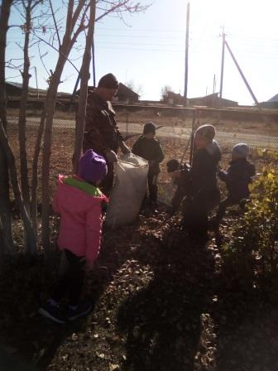
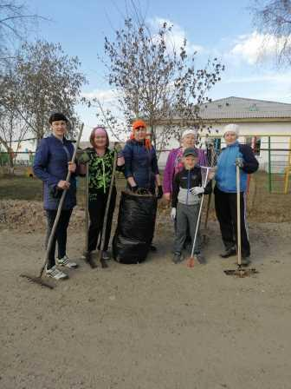

Slide 16
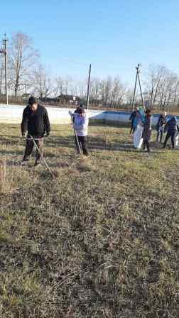
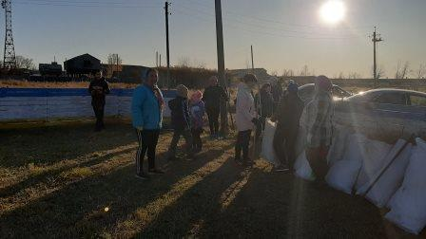
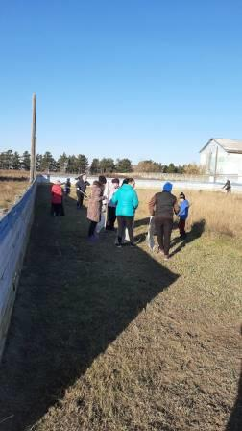
Подготовка корта к зимнему сезону

Slide 17
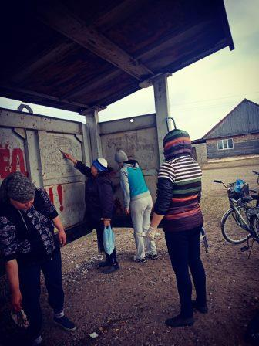
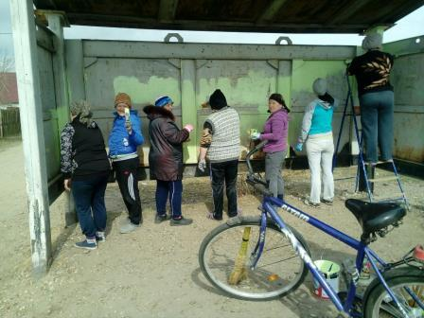
Покраска остановки в центральной части деревни

Slide 18
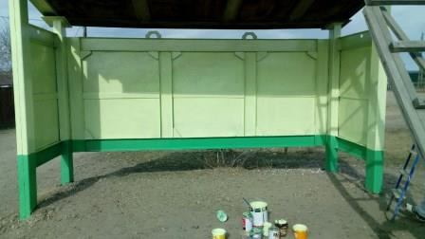
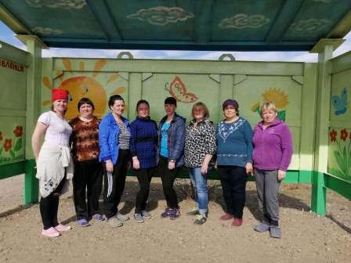

Slide 19
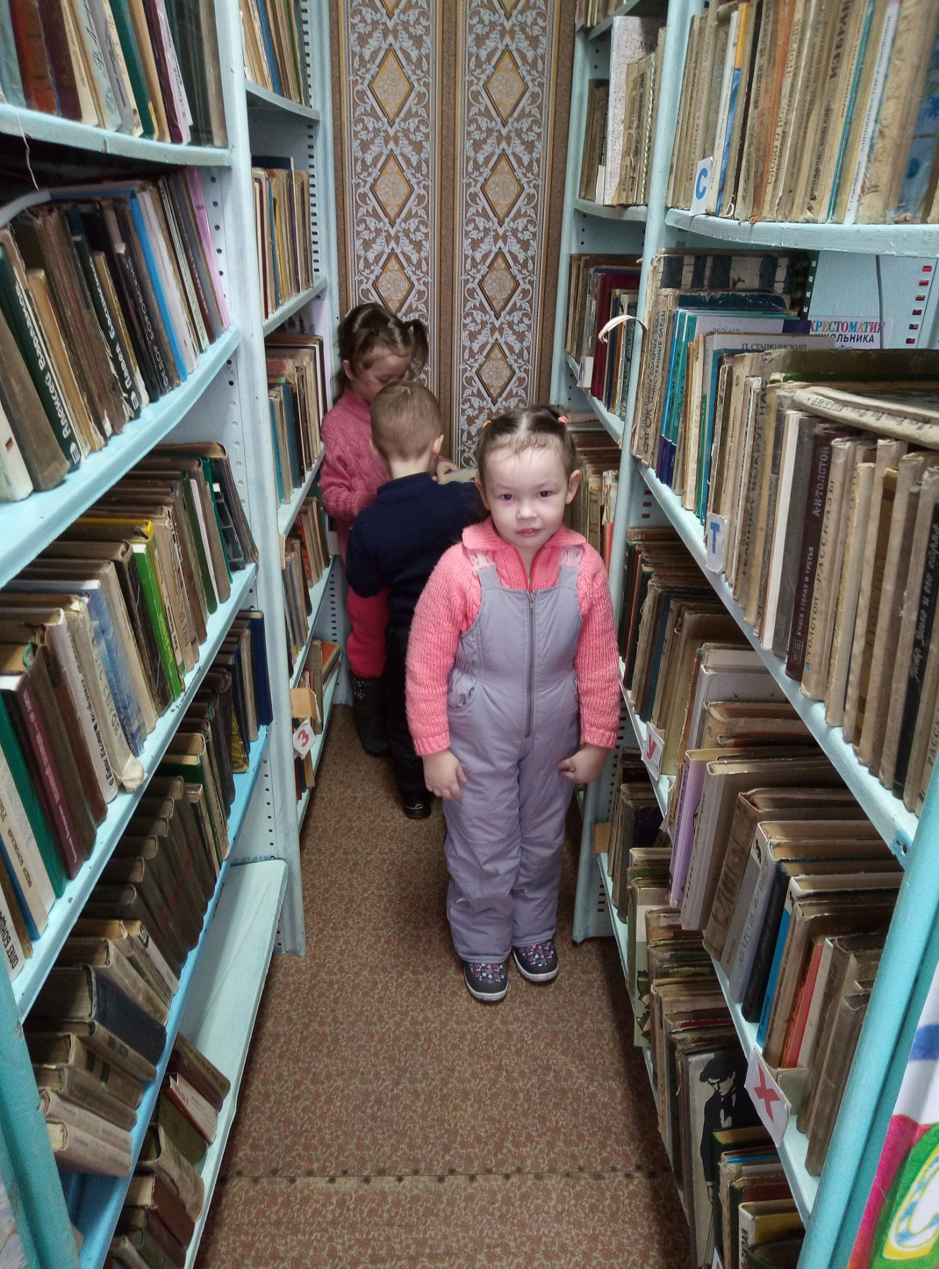
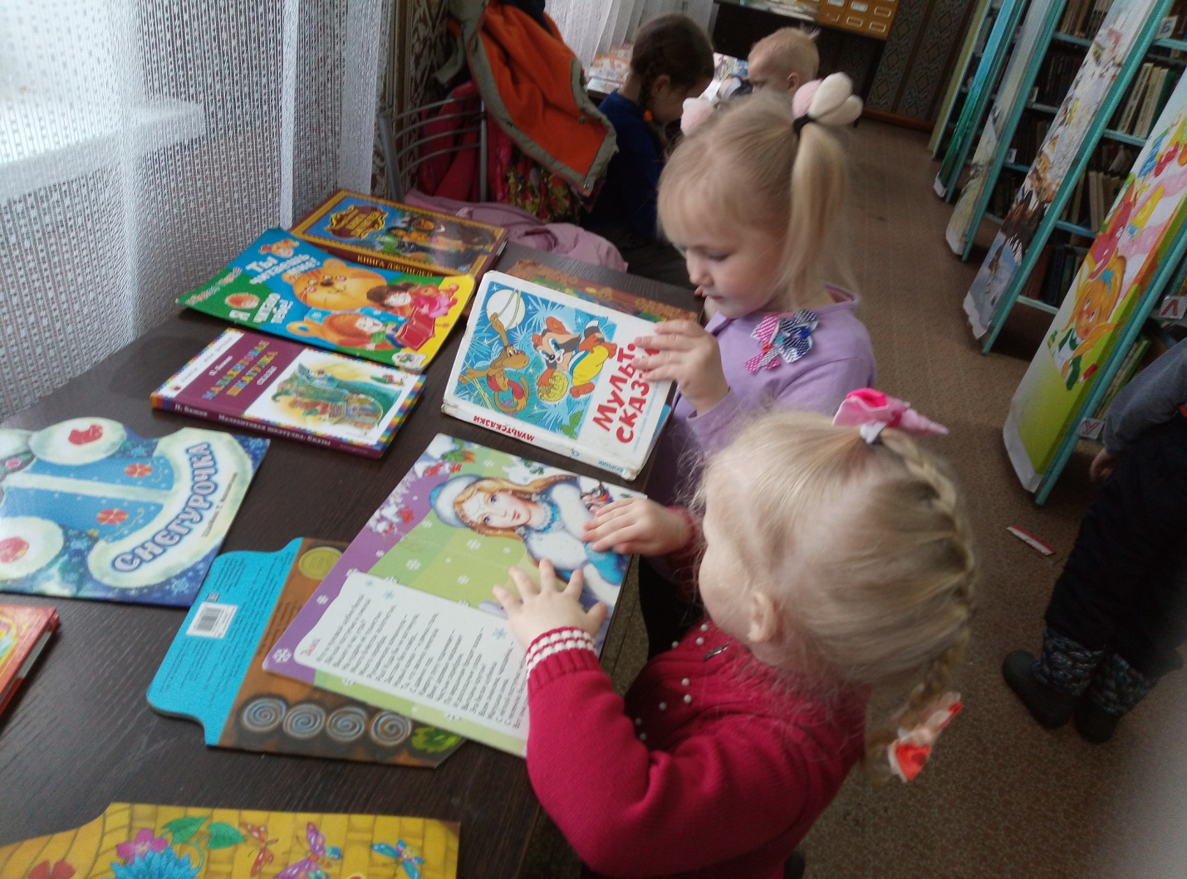
Ремонт книг фонда сельской библиотеки

Slide 20
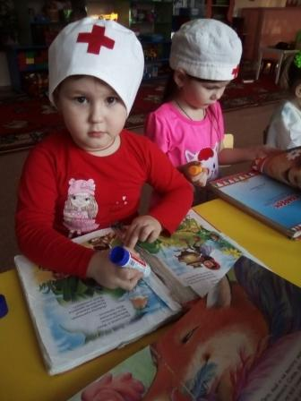
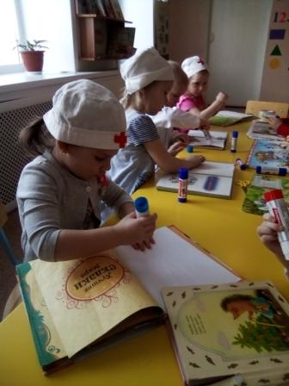

Slide 21
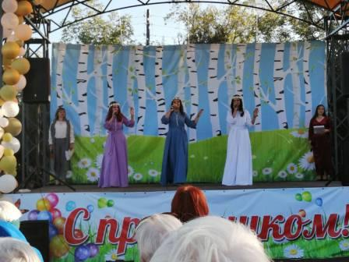
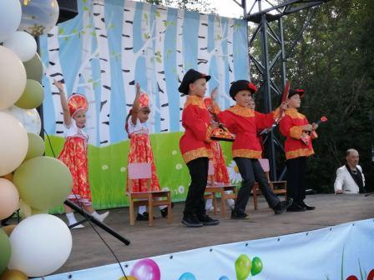
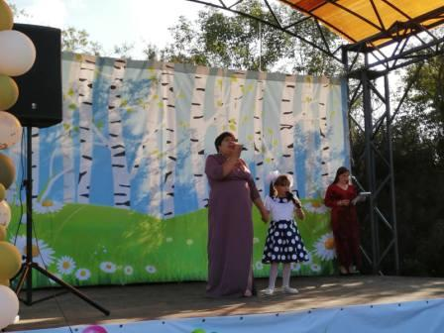
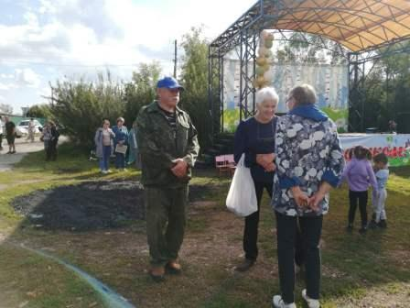
Концерт для семей участников СВО

Slide 22
«Все мы дети одного корабля по имени Земля, значит, пересесть из него просто некуда... Есть твердое правило: встал поутру, умылся, привел себя в порядок – и сразу же приведи в порядок свою планету», - писал французский писатель, поэт Антуан де Сент-Экзюпери. Вот главное правило жизни, которое должно стать главным условием существования, каждого человека на земле. Чтобы спасти нашу Землю от гибели, каждый должен начать с себя.

